Slide 1
Основи на HTML

Slide 2
Съдържание на една страница
Структурно съдържание: HTML
Стилизирано съдържание: CSS
Взаимодействие с потребителя: Javascript

Slide 3
Какво е HTML
Как е възникнал
За какво служи
Структура
Помощни програми

Slide 4
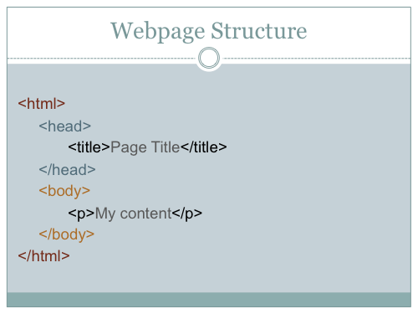
HTML Демо

Slide 5
Най-важното за HTML
Определя структурата и съдържанието
Поддържа базов UI: текст, изображения, аудио, видео, линкове, бутони, списъци, форми, таблици

Slide 6
HTMl термини
Тагове същност и видове
Атрибути
елементи
Коментари
Специални символи

Slide 7
Структура на HTML документа
Основните елементи на един html документ:
Html
Head
Body
doctype

Slide 8

Структура на HTML демО

Slide 9
Html НАЙ-ИЗПОЛЗВАНИ ЕЛЕМЕНТИ
ЕЛЕМЕНТИ КОИТО ФОРМАТИРАТ ТЕКСТА : <B>, <I>, <U>, <SUP>, <SUB>, <STRONG>, <EM>, <PRE>
Линкове <A>
Картинки <img>
Заглавия <h1>, <h2>, <h3>, <h4>
Параграфи <p>
Секции <div>, <span>

Slide 10
Html НАЙ-ИЗПОЛЗВАНИ ЕЛЕМЕНТИ
Подредени листове <ol>, <li>
Неподредени листове <ul>, <li>
Дефиниционни листове <dl>, <dt>, <dd>
Текстово поле <textarea>

Slide 11
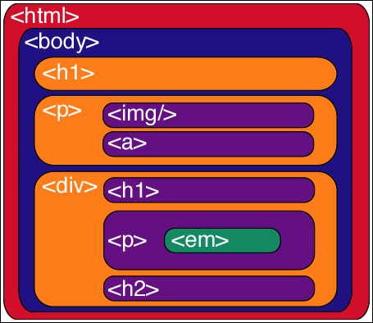
Html НАЙ-ИЗПОЛЗВАНИ ЕЛЕМЕНТИ демо

Slide 12
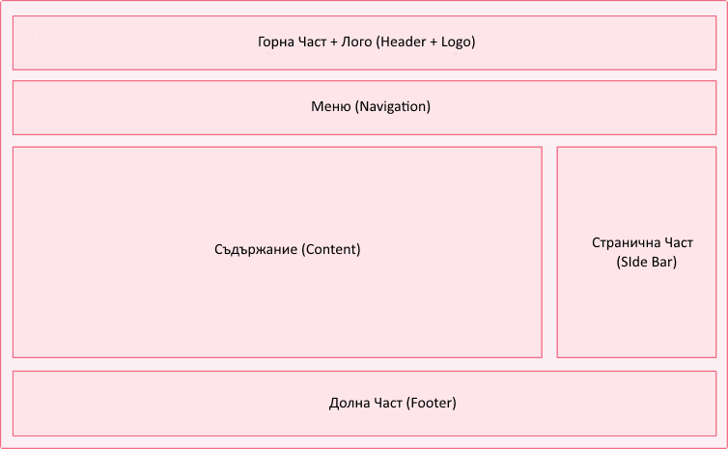
Семантична структура на html

Slide 13
HTML Задача
Спазвайки семантичната структура на HTML, създайте страница която ви описва.
Страницата трябва да съдържа:
Заглави съдържащо името ви
Ваша снимка по избор
Кратко описание или история за вас, историята трябва да има подзаглавие
Подреден списък с нещата, които обичате да правите в свободното си време
Линк към любима ваша страница
Неподреден списък с любимите ви ястия
Място за попълване на коментари

Slide 14
HTML 5 крачка напред
hTML 5 разполага с тагове, които определят разположението на частите от сайта
<Header>
<Nav>
<Section>
<aside>
<article>
<footer>
Повечве относно новите таговете на HTML5:
http://www.w3schools.com/html/html5_new_elements.asp

Slide 15
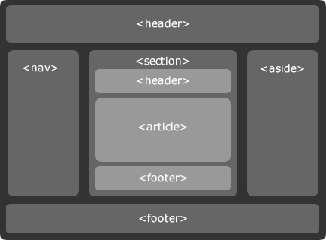
HTML 5 ДЕМО

Slide 16
Какво трябва да запомним
HTml изгражда структурата на една страница. Той не отговаря на дизайна!
броузерите работят и с невалиден html – работа на програмиста е да не го допуска!
Винаги мислете за семантиката на частите от сайта, върху които работите
Може да валидирате html-a си тук:
http://validator.w3.org/

